Slide 1

吃豆子游戏
本讲大纲
1.PacMan程序框架初步分析
2.碰撞检测的实现
3.地图类的设计
4.数据更新
5.绘图
6.窗口设计
7.小结
支持网站：www.mrbccd.com

Slide 2
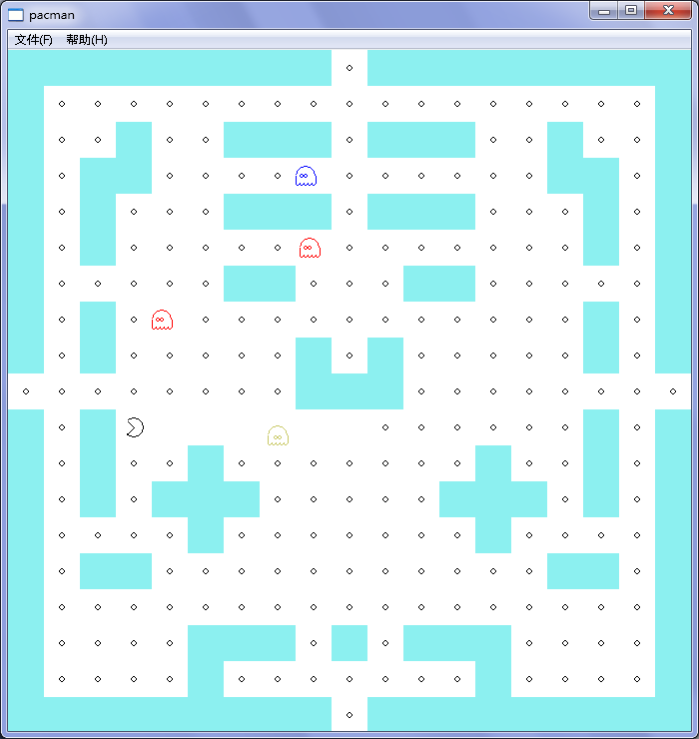
PacMan程序框架初步分析
制作软件之前，都需要对需求做较为全面的分析。
在吃豆子(PacMan)游戏中，玩家可以操作的角色是一张“大嘴”。游戏的目的是操作“大嘴”躲避敌人吃掉所有的豆子。游戏中物体所在的场地是二维的平面，并且存在墙与障碍物，游戏的效果如图17.17所示：
图17.17 吃豆子效果图

Slide 3
图中弧形的物体是形象的体现了大嘴的角色，其他彩色轮廓类似“章鱼”的物体则是敌人。在过道中充斥着的小圆圈是豆子。使用键盘的方向键对游戏操作,大嘴路过可以并“吃掉”豆子，但触碰到敌人则会失败。
以面向对象的设计方法来思考，吃豆子中的所有会移动的物体具有很多共同的特性，将它们列举出来：
会移动
移动分为上下左右4个方向。
碰到墙和障碍物会停止
物体拥有自己的坐标
在某些方面，它们不同，但所处的层面是相同的：
拥有绘图效果,但各部相同
各个物体都有自己的移动准则.例如：“大嘴”是玩家控制的，而敌人则是通过依照设定好的人工智能行动。
这些物体完全不同的方面有：
大嘴能吃豆子，敌人不能
敌人能够“抓住”大嘴，大嘴不能够“抓住”任何物体

Slide 4
依照以上列出的条件，可以设计一个物体类,本项目中取名为GObject。它是游戏中可移动物体的父类。将共性放入父类中，则该类应该具有的属性有：在平面地图上所处位置、自身的朝向、碰撞检测。现在用带码描述这个父类（即声明成员）并建立一个方向枚举：
enum TWARDS{UP,DOWN,LEFT,RIGHT,OVER}; //方向枚举
class Gobject
{
protected:
TWARDS tw //朝向
//相同的特性:
POINT point; //中心坐标
bool Collision() ; //逻辑碰撞检测,将物体摆放到合理的位置
//相同的特性，但是实现方法不同:
void virtual action() = 0; //具体的行为
void virtual Draw( HDC& hdc)=0; //绘制对象
};
也许您已经开始阅读本章的代码，父类所描述内容要多出一些。原因是我们还未讨论过游戏实现的细节。那么，现在就从碰撞检测的实现开始讨论吧。
在游戏中如何让程序知道物体在撞墙?通过物体所在点的位置和墙体边缘位置的检测似乎是个好主意。计算方法可以是中心坐标和朝向所对应的墙的位置与物体的宽度做比较,若是大于宽度，则没有碰上。这种碰撞检测方法虽然趋于真实，但是实现非常复杂。首先需要记录所有墙体边缘点的坐标（像素点），然后行走一步就判断一下朝向是否撞墙。其中还需要找到相应方向的墙壁，否则需要便利所有墙壁边缘点的坐标。实现之后的情况可能还会存在一些不希望被观测到的结果，例如转弯之后没有完全半截身体卡在墙中等等。

Slide 5
那么，如何设计吃豆子中的碰撞检测呢？地图的记录方式是关键。地图的记录数据量越少，计算的方法越简单。将整个地图的分为若干个正方型的小方格，物体每到一个方格才会去做碰撞检测。地图记录的是这些小方格的是否有墙体与豆子的信息，物体通过地图来判断是否撞到了墙壁。
本项目所设计的地图为长、高各19个方格。使用一个二维矩阵来记录它，同时地图还应该记录方格的大小 。设计一个地图类:
class Gmap
{
protected:
static int LD ; //障碍物尺寸
bool mapData[MAPLENTH ][MAPLENTH ];//障碍物逻辑地图点阵
frined class GObject; 将自身数据提供给友元物体类
};
其中，MAPLENTH是数字19的宏。LD是墙的尺寸。因为地图类所有自身、自类对象的墙壁大小应该相同，所以应该将其设定为静态变量。
现在拥有了地图类。那么对于所有物体而言，它们使用的地图也应该是同一张。向GObject类添加地图类指针变量:
protected:
static GMap* pStage; //指向地图类的指针,设置为静态,使所有自类对象都能够使用相同的地图

Slide 6
这样物体类就包含了地图的信息。在物体类中的碰撞检测依照地图类所记录方格信息，进行判断。物体行进到一个方格中，判断它当前朝向的下一个格子是否有墙壁是当前碰撞的判断标准。在此之前需要判断的是物体是否在方格的中央，检测的标准如图17.18所示。
图17.18 碰撞检测标准
物体不在方格中央,正在行进中，此时不用判断。
物体在方格中央。此时应当判断物体行进方向，然后判断物体朝向的下一个格子是否有墙壁。
物体撞墙之后，在这个方向的行进应该停止。

Slide 7
现在需要记录物体在地图矩阵中的当前位置，以及计算物体是否在方格中。在Gobject类中声明以下成员：
protected:
bool Achive(); //判断物体是否到达逻辑坐标位置
int dRow; //逻辑横坐标(即所在矩阵的行)
int dArray; //逻辑纵坐标(即所在矩阵的列)
int speed; //速度
virtual void AchiveCtrl(); //到达逻辑点后更新数据
将更新数据函数AchiveCtrl设定虚函数。这个函数的功能的任务是在判断物体到达格子后，更新物体在矩阵中的行列坐标。玩家所操作的“大嘴”在到达方格后需要判断是否消除了豆子，这样等于在到达格子后添加了一种行为，这样很适合将此函数设置为虚函数供子类使用。
物体到达格子后除了向以前的方向前行，还可以转弯。在游戏中并不提倡随时都可以转弯，因为大多数情况一定是无效的指令（由于撞墙），所以在碰撞检测中也应该包含方向的更新和指令的有效性。“大嘴”和敌人都应该存在着方向指令,这样才能够在地图上转弯。在物体类里可以使用一个前面定义的方向枚举TWARDS类型来储存这个指令。
TWARDS twCommand; //指令缓存

Slide 8
碰撞检测的实现
在地图类GMap类中，使用了bool型的二维矩阵储存地图上墙壁位置的信息。当值为false时，则表示该位置有墙壁;当值为true时，说明该位置没有墙壁。
依照碰撞检测的标准,首先应该更新物体所在的行、列数据。
bool GObject::Achive()
{
int n =(point.x- pStage->LD/2)%pStage->LD;
int k =(point.y- pStage->LD/2)%pStage->LD;
bool l = (n==0&&k==0);
return l;
}
void GObject::AchiveCtrl()
{
if(Achive())
{
dArray = PtTransform(point.x); //更新列
dRow = PtTransform(point.y); //更新行
}
}
int GObject::PtTransform(int k)
{
return (k -(pStage->LD)/2)/pStage->LD;
}

Slide 9
首先，讲解下PtTransform这个函数。在类中将它声明为访问权限为protected的函数，它的作用是将物体在屏幕上的坐标转换为行\列坐标。
以图17.19左上角第一个格子为基准：
图17.19 坐标偏移与转换
LD
LD
LD/22

Slide 10
第一个格子的左上角坐标为0。以列为例，当换算方格中心坐标与第一个方格的距离时，需要先减去第一个方格的左边界与中心坐标的距离，然后整除方格大小。
同样的，在Archive函数中判断物体是否到达方格的判断条件是查看方格的中心是否和物体中心重合应用矩阵坐标与窗口坐标的转换。
函数ArchiveCtrl的内容是当物体到达方格中心时，更新物体的行列坐标。
完成了坐标更新之后，还要查看当前指令的有效性。这个指令的存在是在物体到达方格之前产生的，在物体到达方格时进行判断。在碰撞检测函数Collision中，应当先填写下列代码：
bool b = false;
AchiveCtrl();//更新行、列的数据若是大嘴,则会执行PacMan重写的AchiveCtrl函数消除豆子
//判断指令的有效性
if(dArray<0||dRow<0||dArray>MAPLENTH||dRow>MAPLENTH)
{
b = true;
}
else if(Achive())
{
switch(twCommand)//判断行进的方向
{
case LEFT:
if(dArray>0&&!pStage->mapData[dRow][dArray-1])//判断下一个格子是否能够通行
{
b = true;//指令无效
}
break;
//以下方向的判断原理相同
case RIGHT:
if(dArray<MAPLENTH-1&&!pStage->mapData[dRow][dArray+1])
{
b = true;
}
break;

Slide 11
case UP:
if(dRow>0&&!pStage->mapData[dRow-1][dArray])
{
b = true;
}
break;
case DOWN:
if(dRow<MAPLENTH-1&&!pStage->mapData[dRow+1][dArray])
{
b = true;
}
break;
}
if(!b)
{
tw =twCommand;//没撞墙,指令成功
}
}
}

Slide 12
以上是碰撞检测代码中检测方向指令有效性的片断。首先更新行列，若物体在屏幕外，则不可以改变指令.。之后判断到达方格的物体指令方向的下一个格子是否有墙存在。若有墙存在，则指令无效， 若没有撞墙则指令成功，将方向替换成指令的方向。参数b的作用除了判断指令是否有效还会在人工智能的设定用到。稍候加以说明。
之后物体应该朝着当前的方向继续前行。当下一个格子有墙壁出现，物体不随速度speed改变位置。
switch(tw)//判断行进的方向
{
case LEFT:
if(dArray>0&&!pStage->mapData[dRow][dArray-1])//判断下一个格子是否能够通行
{
b= true;
break;//"撞墙了"
}
if(point.x<MIN)
{
point.x = MAX;
}
point.x -= speed;
break;
//以下方向的判断原理相同
case RIGHT:
if(dArray<MAPLENTH-1&&!pStage->mapData[dRow][dArray+1])
{
b= true;
break;//"撞墙了"
}
point.x += speed;
if(point.x>MAX)
{
point.x = MIN;
}
break;

Slide 13
case UP:
if(dRow>0&&!pStage->mapData[dRow-1][dArray])
{
b= true;
break;//"撞墙了"
}
if(point.y<MIN)
{
point.y = MAX;
}
point.y -=speed;
break;
case DOWN:
if(dRow<MAPLENTH-1&&!pStage->mapData[dRow+1][dArray])
{
b= true;
break;//"撞墙了"
}
point.y +=speed;
if(point.y>MAX)
{
point.y = MIN;
}
break;
}
return b;
无须担心物体会因此卡在两格子中间，不能行动。因为在此之前已经更新过行列数据---只有在物体到达格子中央才更新。MAX和MIN分别代表超出地图边界一个方格的位置。当物体超过地图边界到达地图外则会从另一边出现。
至此物体在地图中的碰撞检测已经设定完毕。而当前需要一张地图来配合物体类使用。下面将讨论地图类的设计。

Slide 14
地图类的设计
若我们想进行一个多关卡的PacMan游戏，那么它的地图一定不止一张。有多种办法设计这项功能。可以创建一个存放地图矩阵的容器（数组、链表、STL模版库容器）。它的好处是以简便的方式存放地图,更换地图也很简便，只需要将当前的地图数据更换到容器一个位置的地图数据。
创建地图不光是通过计算来实现的，最好可以通过可视化工具来能使我们看到做的地图是什么样子。而不是用编译器一便又一便的调试来查看地图。
二维数组的初始化可以用列表的方式来初始化，例如:
#define A true
#define B false
bool Stage_1::initData[MAPLENTH][MAPLENTH]=
{
B,B,B,B,B,B,B,B,B,A,B,B,B,B,B,B,B,B,B,//0
B,A,A,A,A,A,A,A,A,A,A,A,A,A,A,A,A,A,B,//1
B,A,A,B,A,A,B,B,B,A,B,B,B,A,A,B,A,A,B,//2
B,A,B,B,A,A,A,A,A,A,A,A,A,A,A,B,B,A,B,//3
B,A,B,A,A,A,B,B,B,A,B,B,B,A,A,A,B,A,B,//4
B,A,B,A,A,A,A,A,A,A,A,A,A,A,A,A,B,A,B,//5
B,A,A,A,A,A,B,B,A,A,A,B,B,A,A,A,A,A,B,//6
B,A,B,A,A,A,A,A,A,A,A,A,A,A,A,A,B,A,B,//7
B,A,B,A,A,A,A,A,B,A,B,A,A,A,A,A,B,A,B,//8
A,A,A,A,A,A,A,A,B,B,B,A,A,A,A,A,A,A,A,//9
B,A,B,A,A,A,A,A,A,A,A,A,A,A,A,A,B,A,B,//10
B,A,B,A,A,B,A,A,A,A,A,A,A,B,A,A,B,A,B,//11
B,A,B,A,B,B,B,A,A,A,A,A,B,B,B,A,B,A,B,//12
B,A,A,A,A,B,A,A,A,A,A,A,A,B,A,A,A,A,B,//13
B,A,B,B,A,A,A,A,A,A,A,A,A,A,A,B,B,A,B,//14
B,A,A,A,A,A,A,A,A,A,A,A,A,A,A,A,A,A,B,//15
B,A,A,A,A,B,B,B,A,B,A,B,B,B,A,A,A,A,B,//16
B,A,A,A,A,B,A,A,A,A,A,A,A,B,A,A,A,A,B,//17
B,B,B,B,B,B,B,B,B,A,B,B,B,B,B,B,B,B,B,//18
};
#undef A
#undef B

Slide 15
也许印刷体的格式会让列不太齐整，在编译器中矩阵列表各行和列是对齐的。可以通过这种初始化来达到观测各行各列的目的。这张地图的数据就是图20.11中的地图,相应的bool变量已经被设定成A、B，分别代表true和false。
设置多关卡的地图的另外一种方法可以建立一个地图类，它本身不存放地图数据。自类地图使用分别使用静态的地图矩阵初始用来初始化内部的地图矩阵成员mapData，还可以采用不同的颜色类型成员变量来绘制地图。关于绘图，将会在以后的环节中讨论。
以下是基类GMap与一个关卡Stage_1在头文件中的全部声明:
#pragma once
#include "stdafx.h"
#include <list>
#define MAPLENTH 19 //逻辑地图大小
#define P_ROW 10
#define P_ARRAY 9
#define E_ROW 8
#define E_ARRAY 9
using std::list;
//抽象类GMap
class GMap{
protected:
static int LD ; //障碍物尺寸
static int PD; //豆子的半径
void InitOP(); //敌我双方出现位置没有豆子出现
bool mapData[MAPLENTH ][MAPLENTH ]; //障碍物逻辑地图点阵
bool peaMapData[MAPLENTH ][MAPLENTH ]; //豆子逻辑地图点阵
COLORREF color;
public:
void DrawMap(HDC& hdc); //绘制地图
void DrawPeas(HDC& hdc); //绘制豆子
virtual ~GMap();

Slide 16
GMap(){
}
friend class GObject; //允许物体类使用直线的起点和终点的信息做碰撞检测
friend class PacMan; //允许"大嘴"访问豆子地图
};
//"第一关"
class Stage_1:public GMap
{
private:
bool static initData[MAPLENTH][MAPLENTH];
public:
Stage_1();
};
豆子地图也是地图矩阵，豆子的位置在地图中和墙壁的位置是恰好互补的。
在Gmap类的实现文件中,初始化自身的静态变量，实现InitOP函数
int GMap::LD =36; //地图方格大小
int GMap::PD =3; //豆子的绘图半径
//敌我双方出现位置没有豆子出现
void GMap::InitOP()
{
peaMapData[E_ARRAY][E_ROW] = false;
peaMapData[P_ARRAY][P_ROW] = false;
}

Slide 17
InitOP函数将敌人和“大嘴”最初位置的豆子去掉。
在Stage_1类中使用静态矩阵初始化自身的成员矩阵。
Stage_1::Stage_1()
{
color =RGB(140,240,240);
for(int i= 0;i<MAPLENTH;i++)
{
for(int j =0;j<MAPLENTH;j++)
{
this->mapData[i][j] = this->initData[i][j];
this->peaMapData[i][j] =initData[i][j];
}
}
//敌我双方出现位置没有豆子出现
peaMapData[10][10] = true;
this->InitOP();
}

Slide 18
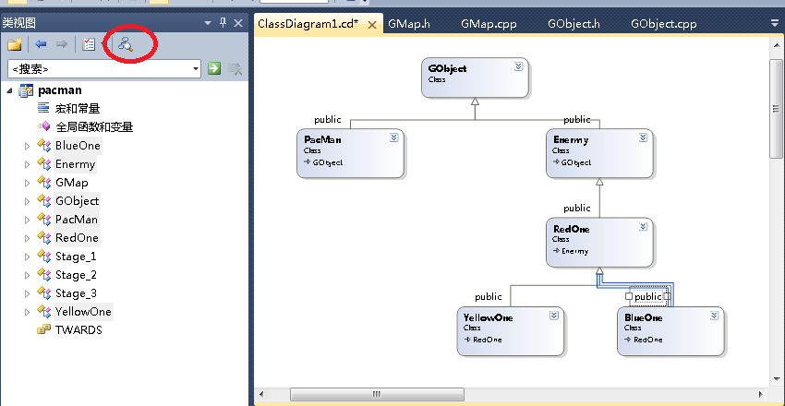
数据更新
在Virtual Studio2010的类视图中分别在选中BlueOne、Enermy、Gobject、PacMan、RedOne和YellowOne，单击下图红圈位置的查看类视图就可以查看到程序中GObject和子类的继承关系。
图17.20 Virtual Studio类图

Slide 19
PacMan类是“大嘴”的实现类,它直接继承于Gobject类。Enermy是所敌人类的父类，同样也直接继承于父类GObject。
在窗口应用程序中，我们希望使用一个函数就可以代表这个类所有的数据变化。在父类中定义Action函数，它的实现就是数据的变化。
public:
void virtual action() = 0;//数据变更的表现
它是一个纯虚函数。它阻止了物体类的实例化，因为物体类是敌我双方的“模版”，不可能被实例化。子类的数据变化方式不会一样，而父类并不需要具体去规定自类的行为方式。所以将它设定成纯虚函数。
在PanMan中的行为方式只有碰撞检测Collison
void PacMan::action()
{
Collision();
}
在Enermy类中，应该具备一个函数来实现人工只能的实现方法。将它声明为:
void virtual MakeDecision(bool b) = 0;//AI实现
在吃豆子游戏中，人工智能唯一能改变的只有方向指令。在Enermy的三个子类中，MakeDecision只能更改方向指令，而不能更改和地图位置有关的数据。敌人需要“知晓”大嘴的位置信息，才能够作出相应的动作。在Enery类内部声明一个 PacMan类的指针:
public:
static PacMan* player;
静态变量必须初始化，需要在类的外部将它初始化为空
PacMan* Enermy::player = NULL;
大嘴所在的行和列的数据应该是“公开”的，在Gobject提供访问权限为 public的GetRow和GetArray函数，用来获得行、列的信息。

Slide 20
绘图
首先完成绘制地图的工作。地图元素主要两种：空地和墙。空地的颜色使用窗口背静的白色，墙体可以使用FillRect函数将墙壁位置的方格着色。
实现GMap的DrawMap函数:
void GMap::DrawMap(HDC& memDC)
{
for(int i = 0;i<MAPLENTH;i++)
{
for(int j = 0;j<MAPLENTH;j++)
{
if(!mapData[i][j]) //绘制墙壁
{
RECT rect;
rect.left = j*LD;
rect.top = i*LD;
rect.right = (j+1)*LD;
rect.bottom = (i+1)*LD;
FillRect(memDC,&rect,CreateSolidBrush(color));
}
}
}
}

Slide 21
这样就完成了绘制墙壁的工作。地图类中还包含豆子位置的信息，DrawPeas函数使用豆子地图的信息将豆子绘制到屏幕上:
void GMap::DrawPeas(HDC& hdc)
{
for(int i = 0;i<MAPLENTH;i++)
{
for(int j = 0;j<MAPLENTH;j++)
{
if(peaMapData[i][j])
{
Ellipse(hdc,(LD/2-PD)+j*LD,(LD/2-PD)+i*LD,(LD/2+PD)+j*LD,(LD/2+PD)+i*LD);
}
}
}
}

Slide 22
在PacMan类中的AchiveCtrl函数中会改变豆子地图信息，相应位置的元素会设置为false。在绘制豆子时，绘制函数会通过依照更改后的peaMapData数据绘制豆子。
物体类Goject的绘图函数Draw是一个纯需函数。Gobject中声明的frame变量代表祯数，它的概念有些像翻页动画中的页数。将书页连续翻动，就形成了动画。敌人的头部是半圆型，身体由两条直线构成. 敌人具有若干个半圆型的腿部，依照方向会挪动的眼睛。需要随着祯数改变的是腿部。眼睛的方向会随着它行进的方向而发生改变，看起来象是在关注前方，如图17.21 所示。
图17.21 敌人注视的方向

Slide 23
窗口设计
在 Virtrual Studio中创建一个Windows窗口应用程序,在这个窗口框架中使用游戏中的各种类。
在pacman.cpp中添加类所在的头文件和一些宏:
#include "pacman.h"
#include “GObject.h”
#define WHIGHT 740
#define STAGE_COUNT 3 //关卡数
在全局变量中声明物体子类的指针:
GObject* e1;
GObject* e2 ;
GObject* e3 ;
GObject* e4 ;
在入口_tWinMain函数代码最开始的地方，将它们初始化:
int APIENTRY _tWinMain(HINSTANCE hInstance,
HINSTANCE hPrevInstance,
LPTSTR lpCmdLine,
int nCmdShow)
{
UNREFERENCED_PARAMETER(hPrevInstance);
p = new PacMan(P_ROW,P_ARRAY);
e1 =new RedOne(E_ROW,E_ARRAY);
e2 =new RedOne(E_ROW,E_ARRAY);
e3 = new BlueOne(E_ROW,E_ARRAY);
e4 = new YellowOne(E_ROW,E_ARRAY);
GMap* MapArray[STAGE_COUNT] = {new Stage_1(),new Stage_2(),new Stage_3()};
GObject::pStage =MapArray[s_n]; //初始化为第一关地图
Enermy::player = p;

Slide 24
上述代码还将地图中3个关卡的指针放入到一个数组中，物体类的地图指针指向了第一关。敌人追踪的玩家设定为p。
在程序中使用了动态分配，需要使用堆内存回收。定义一个函数模版：
template<class T>
void Realese(T t)
{
if(t!=NULL)
delete t;
}
在这个函数模版中传入指针变量，即可对它所指向的堆内存回收。
绘图时会使用到当前窗口的设备上下文，那么首先应该获得这个窗口的句柄。这个窗口的句柄在代码中的函数InitInstance出现过:
BOOL InitInstance(HINSTANCE hInstance, int nCmdShow)
{
HWND hwnd;
hInst = hInstance; // 将实例句柄存储在全局变量中
hWnd = CreateWindow(szWindowClass, szTitle, WS_OVERLAPPEDWINDOW,
0, 0, WLENTH, WHIGHT, NULL, NULL, hInstance, NULL);
if (!hWnd)
{
return FALSE;
}
…
}

Slide 25
小结
本章设计了一个吃豆子游戏，目的是让读者理解类的多态与继承的使用方法。windows api很繁重，学习它需要大量时间和实践，如何驾驭它并不是本章的重点。地图类与物体类使用了C++类继承的特性，子类的共性应该放入父类中，性质相似而实现不同的函数则应该由虚函数定义。

Slide 26
Thank you
还有什么疑问可以到www.mrbccd.com提出
也可以发送邮件到 mingrisoft@mingrisoft.com

